Slide 1
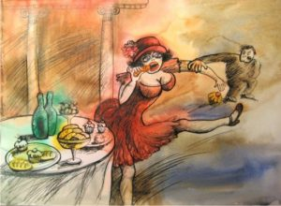
Методические рекомендации для учителя «Как работать с аудиозаписью рассказа М.Зощенко «Аристократка»
Ефремова И., Пось Е.

Slide 2
1. Словарная работа
- Кто такие аристократы? Что такое аристократия? (1. Высший родовитый слой дворянства. 2. перен. Привилегированная часть класса или какой-н. общественной группы.
Толковый словарь С.И. Ожегова).

Slide 3
2. Прослушивание аудиозаписи произведения и работа над вопросами
Ссылка на сайт РуЛит: http://rulit.online/books/read/aristokratka/

Slide 4
Вопросы для размышления
- Каковы ваши первые впечатления от этого рассказа? На какие мысли он вас натолкнул?
- С чего начинается и чем заканчивается рассказ?
- Что представляет собой начало рассказа по отношению ко всему произведению?
- Что, на ваш взгляд, является кульминацией рассказа?
- Каков финал: неожиданный или прогнозируемый?
- По каким признакам главный герой определил, что дама, за которой он ухаживал, является аристократкой?
- Чем он сам привлек героиню?
- Когда герои прозревают истину в отношении друг друга? Кого они винят в своей неудаче?

Slide 5
Вопросы для размышления
Какова речь Григория Ивановича? Приведите примеры слов. Как она характеризует героя? О чем свидетельствует неуместное употребление слов героем?
- Как актер своим прочтением показал речь мещан и аристократов? Почему именно так? Как бы вы это сделали? Попробуйте продемонстрировать.
- Какую роль в тексте играют детали? Какие художественно-изобразительные средства автор использует в рассказе?
- Что значит, по мнению М.Зощенко, «ухаживать за дамой»? Каким образом главный герой ухаживает за дамой?

Slide 6
3. Просмотр короткометражного фильма по рассказу и сравнение ее с актерским прочтением.
Ссылка на фильм: https://www.youtube.com/watch?v=L4cfW7o6C_E)

Slide 7
Вопросы для размышления
- Как актеры мимиками, жестами и движениями показали речь и черты характера мещан и аристократов?
- Удачно ли подобрано музыкальное сопровождение к фильму?
- Насколько удачен такой прием подачи материала, как чередование ряда меняющихся немых кадров с репликами героев?
- Что бы вы изменили, если бы вас попросили снять фильм по рассказу Зощенко?

Slide 8
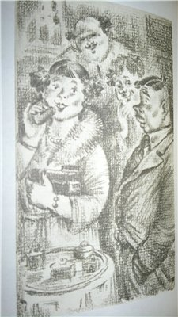
4. Творческое задание (на выбор)
Учащиеся иллюстрируют наиболее понравившийся и запомнившийся эпизод рассказа или оформляют свою обложку к сборнику рассказов М.Зощенко под названием «Аристократка», затем представляют свою работу.

Slide 9
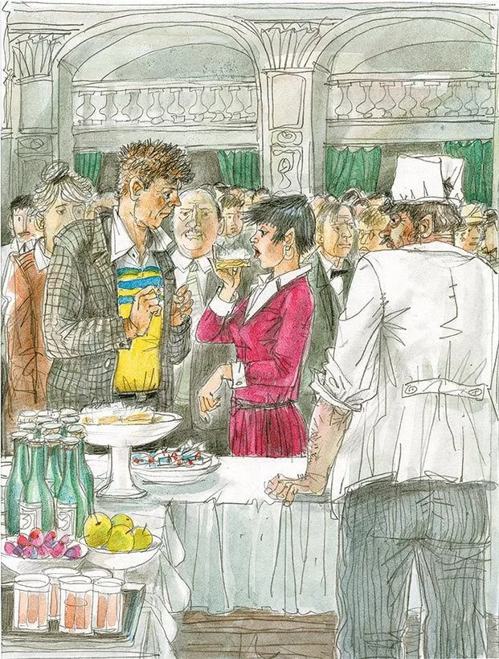
5. Творческое задание
Учащиеся устно или письменно дописывают свой вариант развязки рассказа.

Slide 10
6. Тест на знание содержания произведения
1. Имя главного героя рассказа:
А) Иван Иванович; Б) Григорий Иванович; В) Иван Григорьевич.
2. Главный герой впервые встретился с аристократкой:
А) в театре, на галерке; Б) в саду, на скамеечке; В) во дворе дома, на собрании.
3. Главный герой по профессии:
А) слесарь-водопроводчик; Б) учитель; В) инженер.
4. Аристократка съела пирожных:
А) две штуки; Б) четыре штуки; В) пять штук.
5. Герои в театре смотрели:
А) балет; Б) оперу: Б) гала-концерт.
Ответы: 1 – Б; 2 – В; 3 – А; 4 – Б; 5 – Б.

